Slide 1

Mirna Kusumawati (16/401040/SV/11544)
Jogja Tinna Annashobari(16/396280/SV/10493)

Slide 2
Tujuan
Mempermudah untuk mencuci sepatu
Mempermudah untuk merawat sepatu
Mempermudah dalam mencucikan sepatu tanpa harus datang ke toko, karena terdapat layanan antar jemput .
Pengguna bisa melakukan input order sendiri melalui website sehingga mempermudah pengguna untuk transaksi.

Slide 3
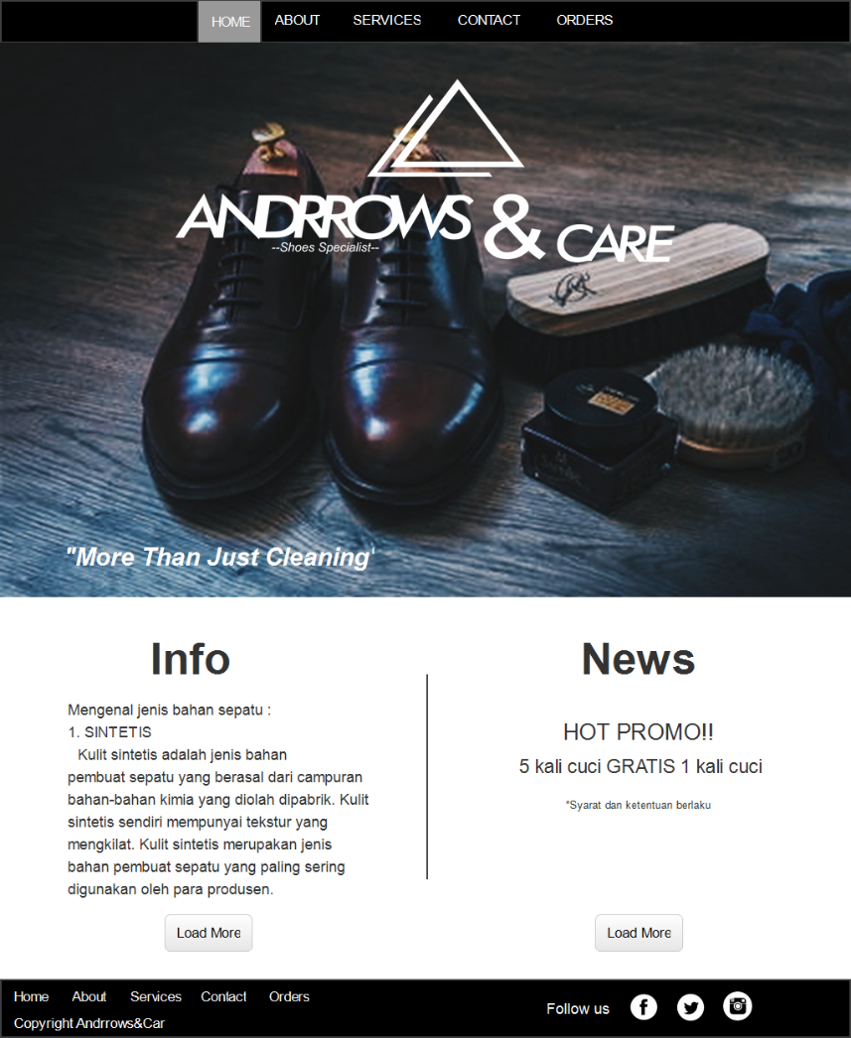

Slide 4
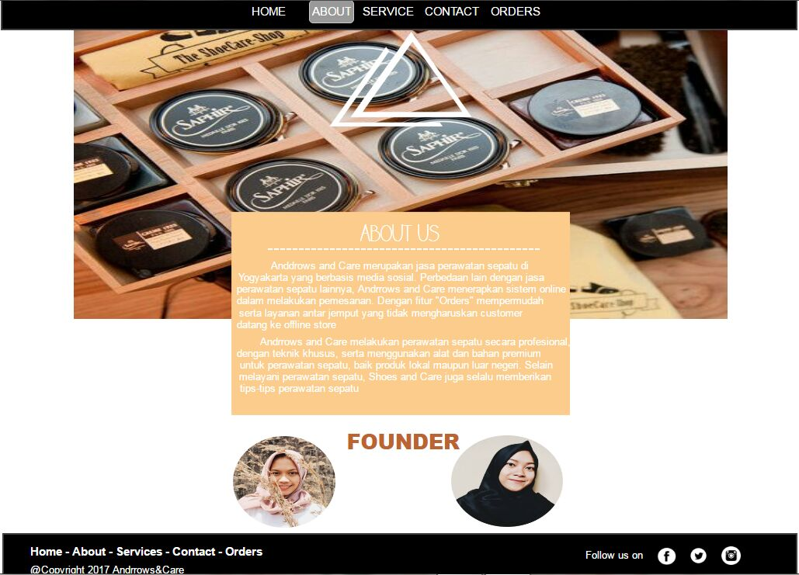

Slide 5
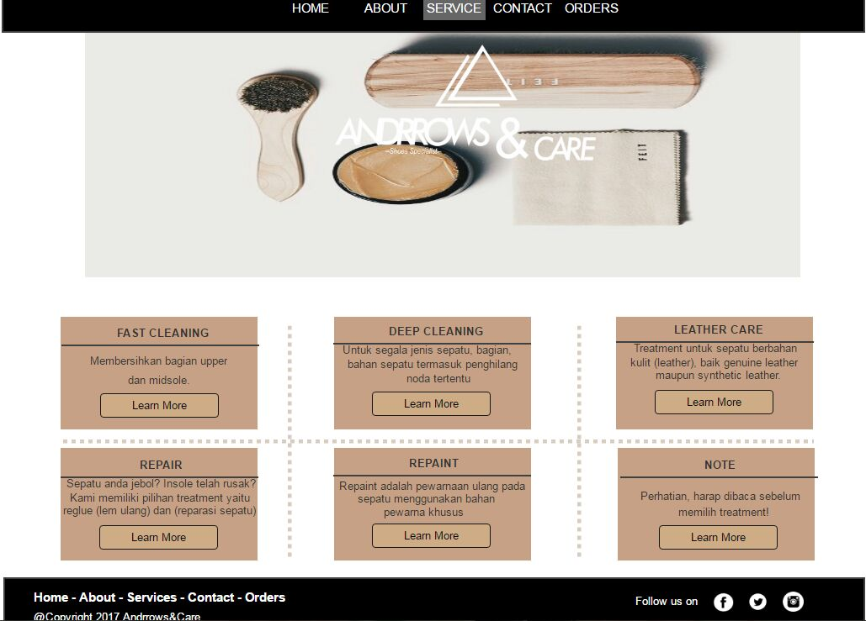

Slide 6
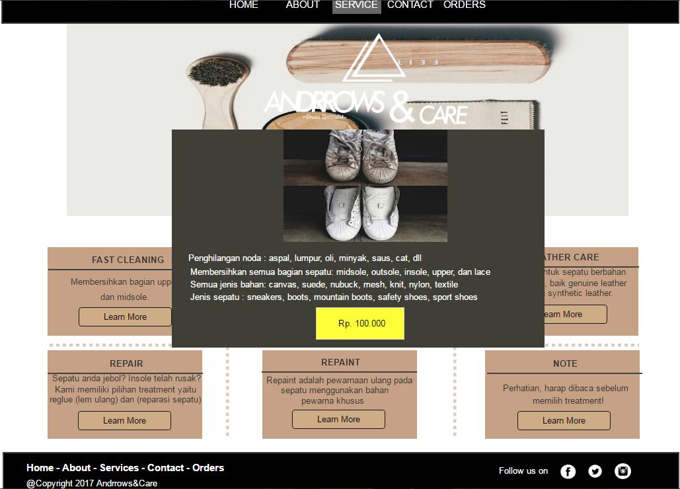

Slide 7
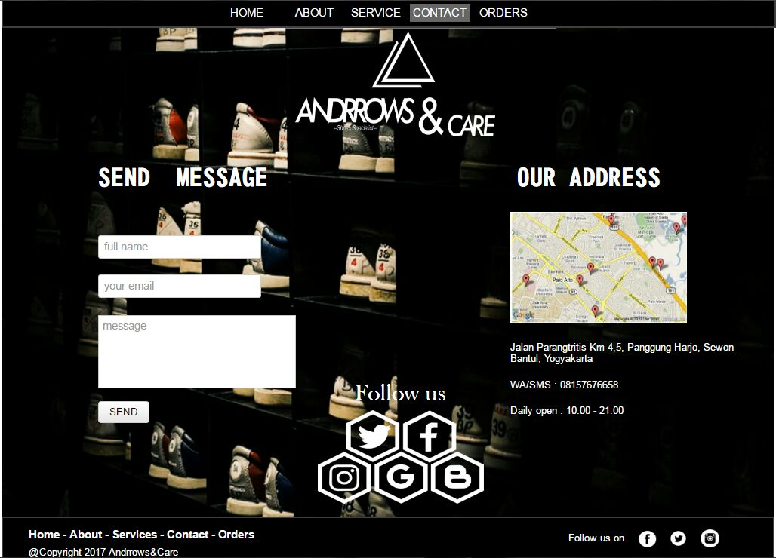

Slide 8
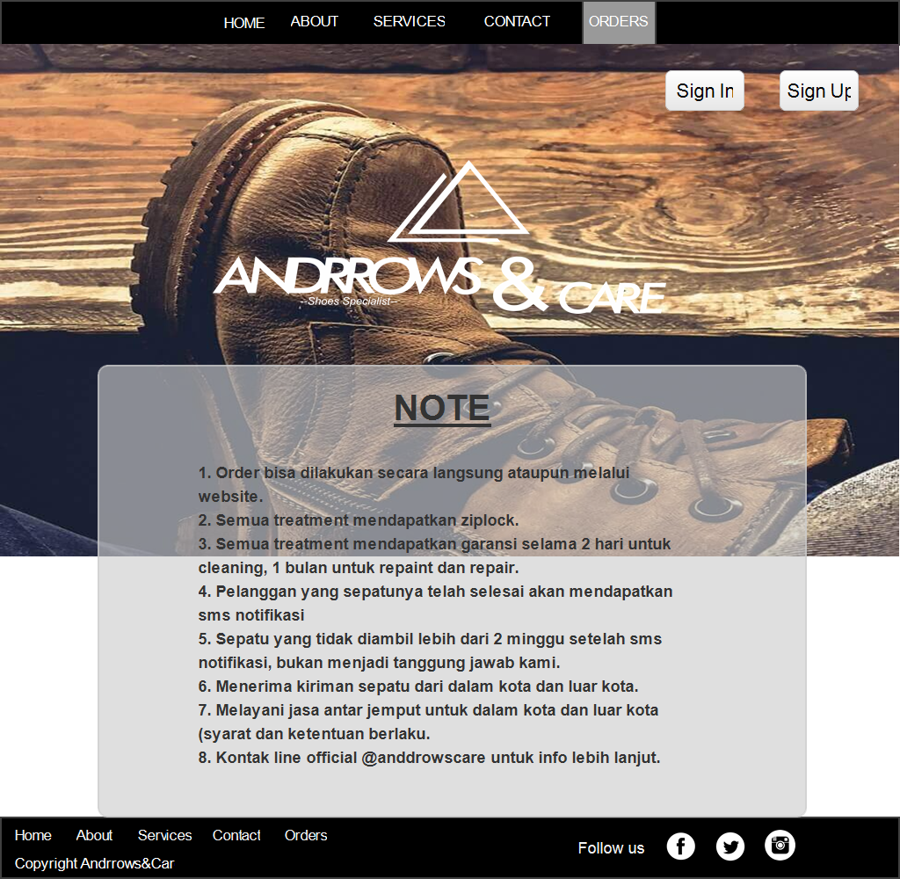

Slide 9
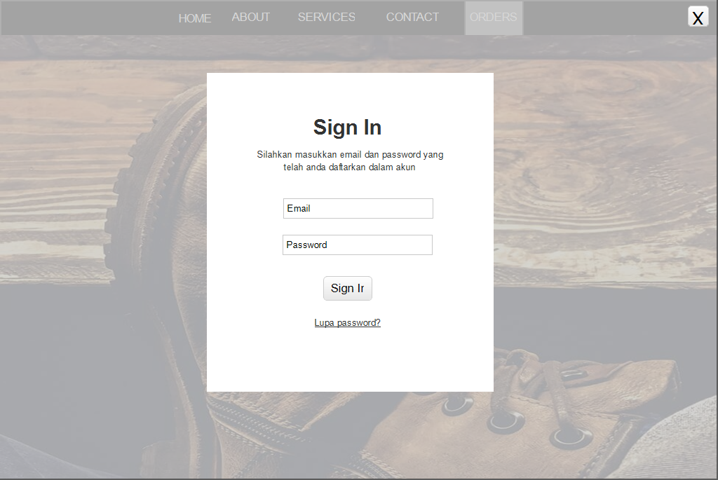

Slide 10
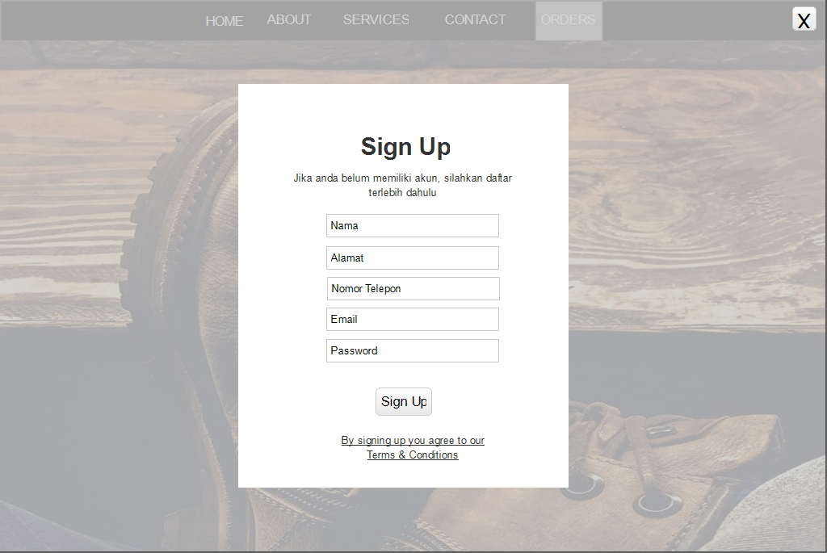

Slide 11
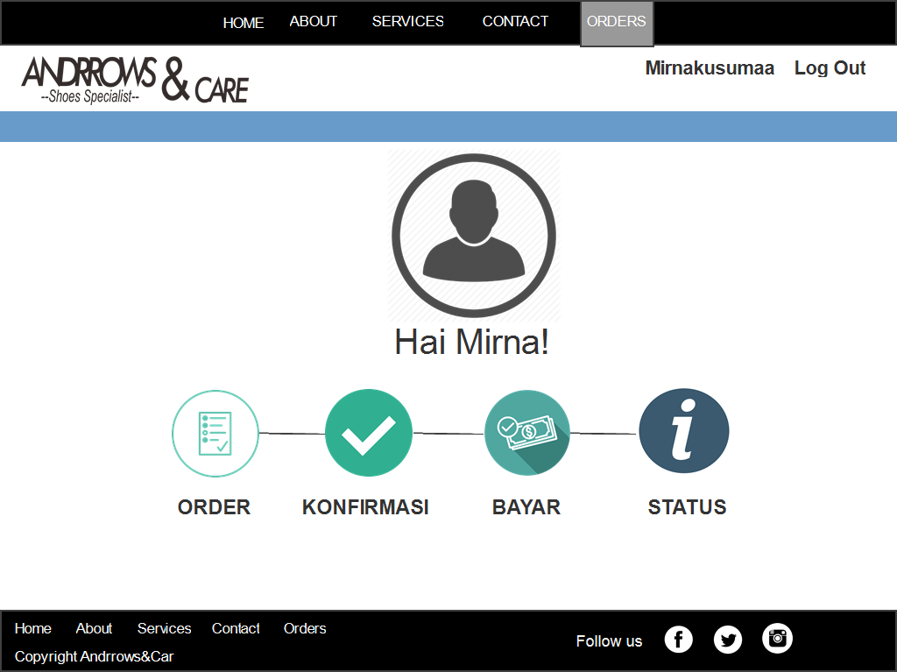

Slide 12
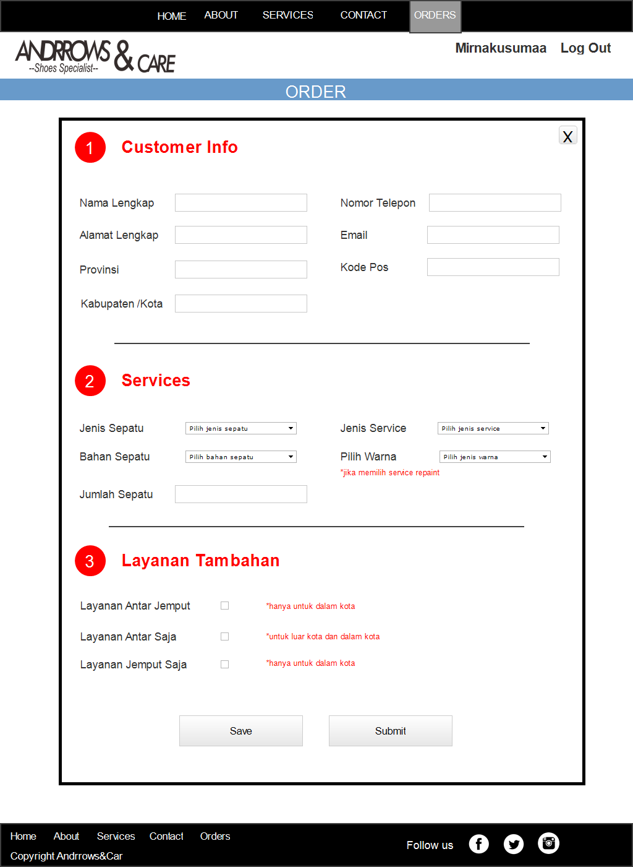

Slide 13
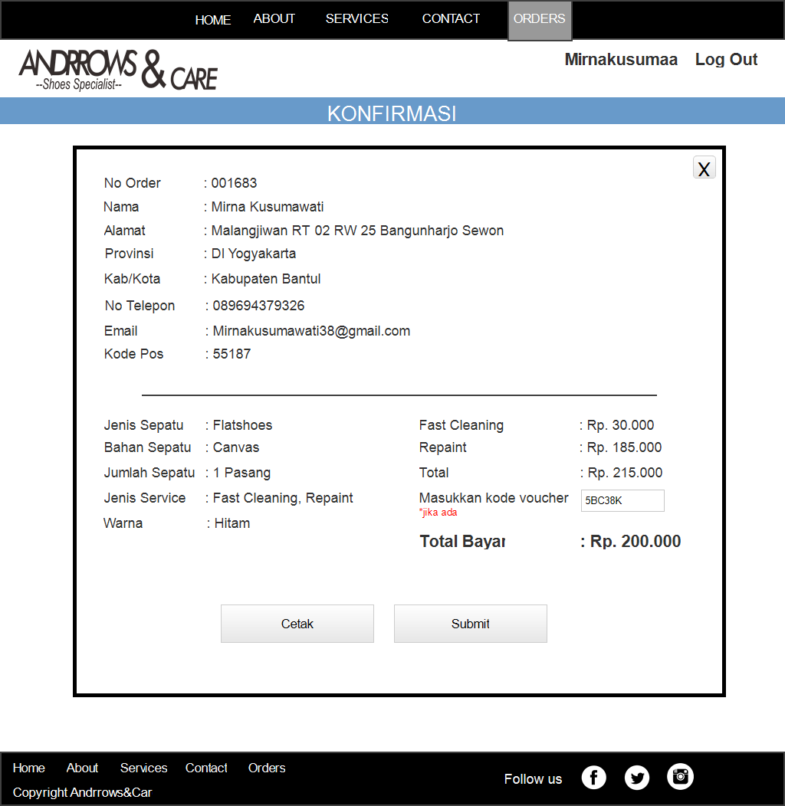

Slide 14
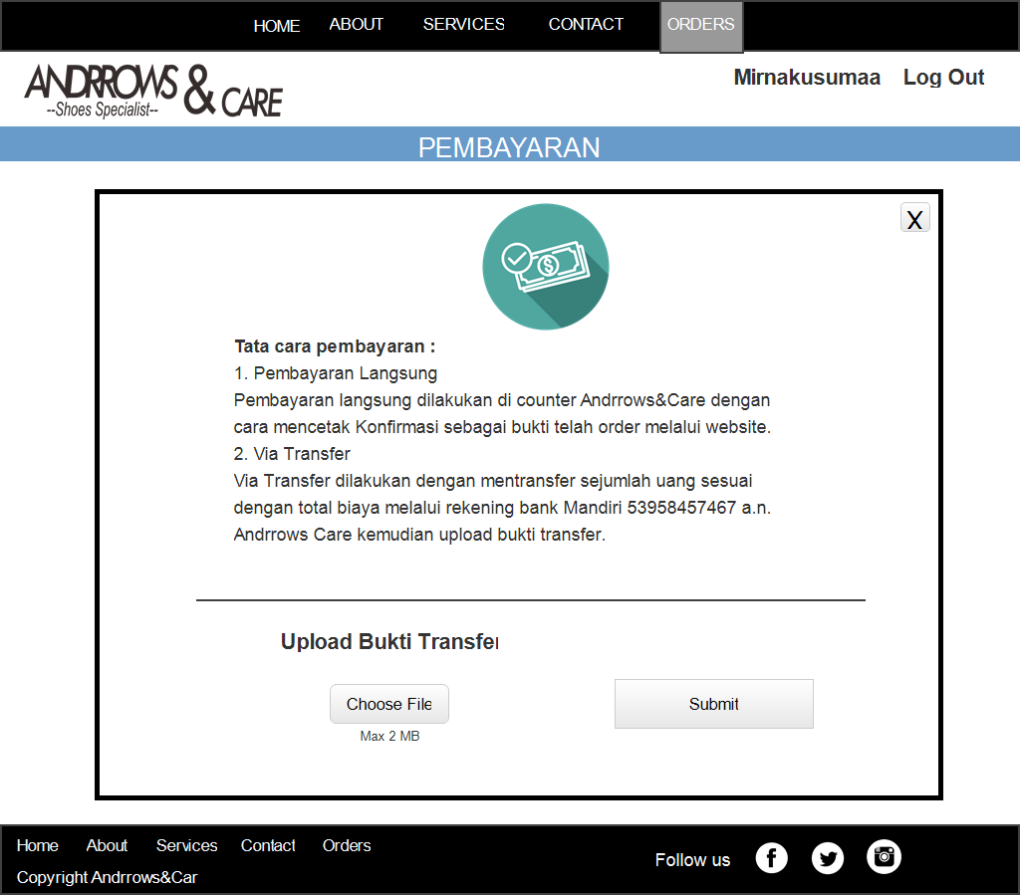

Slide 15
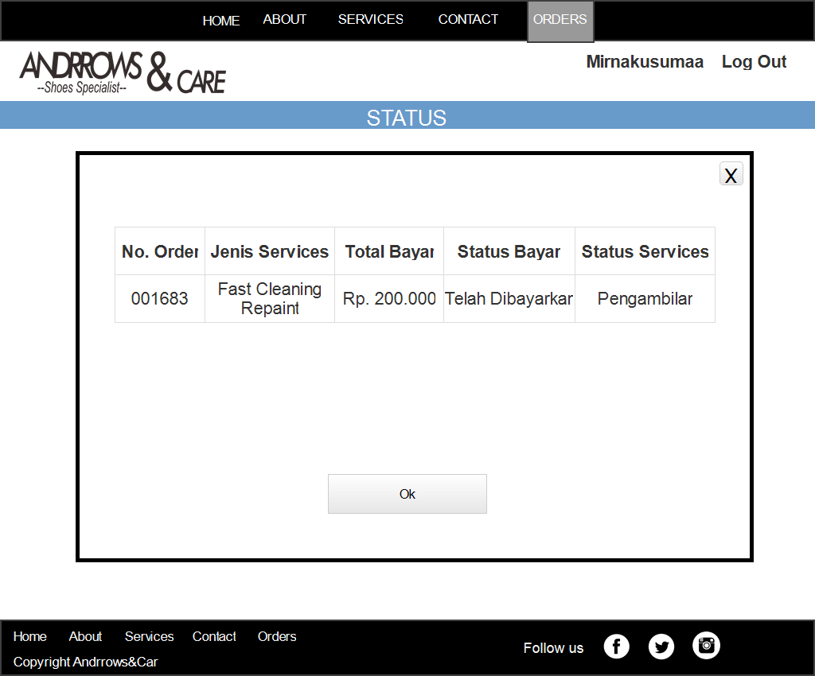

Slide 16
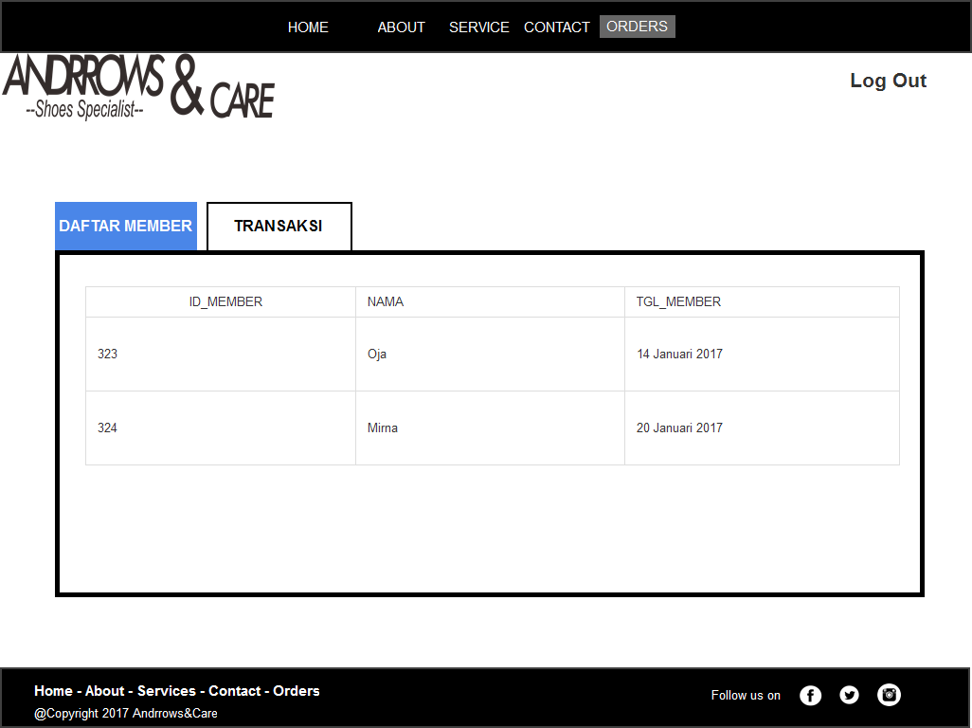
Halaman Admin

Slide 17
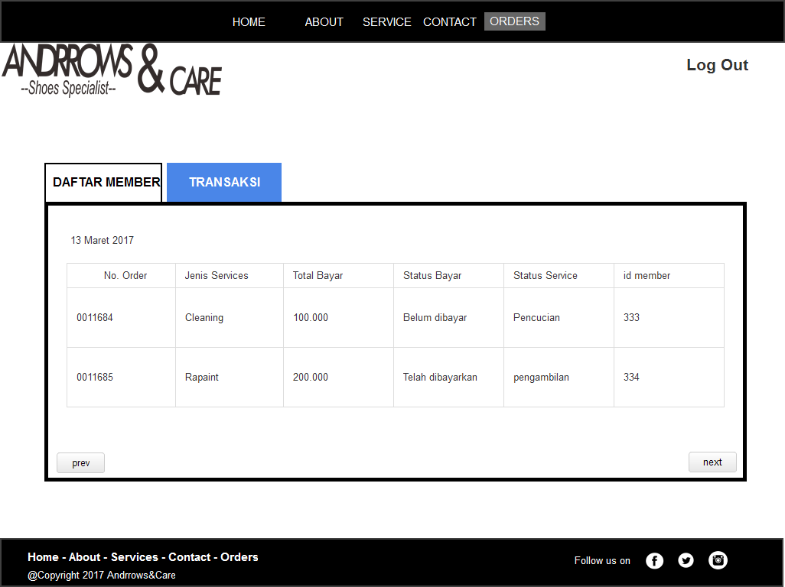

Slide 18
TERIMAKASIH

